Slide 1
Воспитывающая среда и социокультурный контекст как особые составляющие воспитательного процесса в ДОО
Курсы повышения квалификации по программе
«Актуальные вопросы внедрения рабочей программы воспитания в ДОО»

Slide 2
Что дает ребенку дошкольного возраста народная сказка?

Slide 3
Классификация сказок
Бытовые сказки
Сказки о животных
Волшебные сказки
Кумулятивные сказки

Slide 4
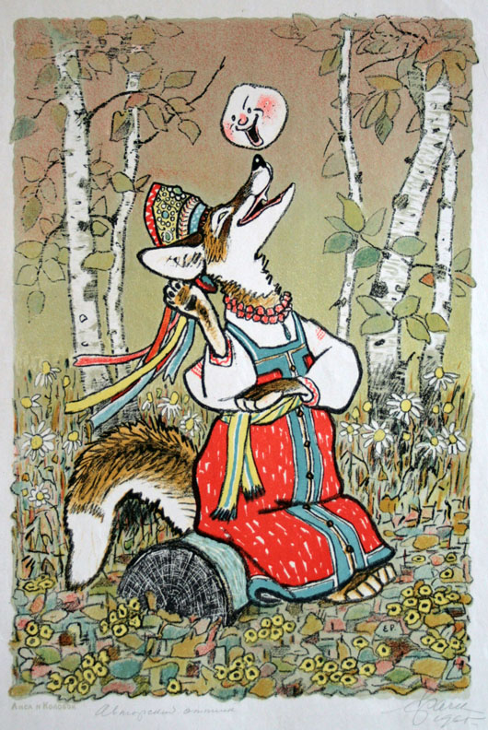
Русская народная сказка «Колобок»

Slide 5
Русская народная сказка «Теремок»

Slide 6
Русская народная сказка «Курочка Ряба»

Slide 7
Русская народная сказка «Репка»

Slide 8
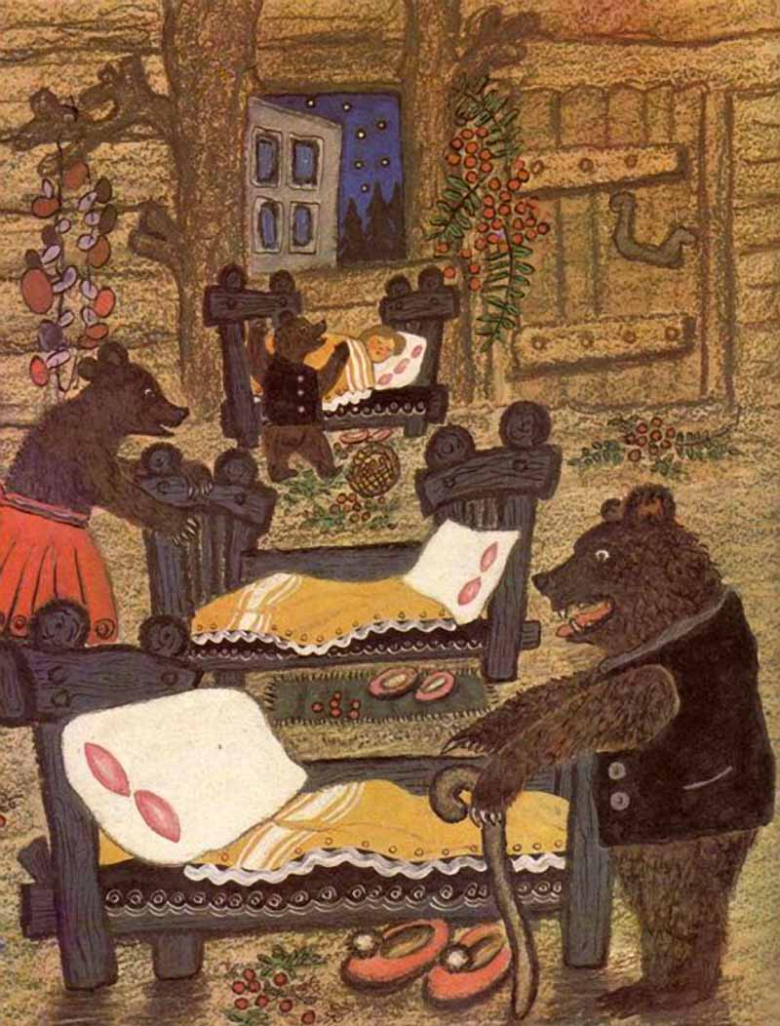
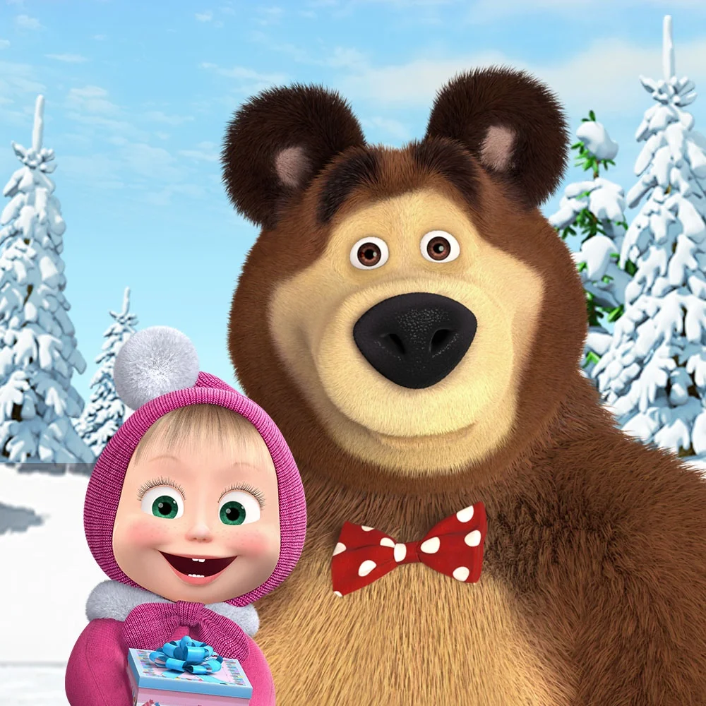
«Маша и медведь»
Русская народная сказка «Маша и медведь»
Сказка в пересказе Л.Н. Толстого «Маша и три медведя»
Мультфильм
«Маша и медведь»

Slide 9
Паутинка ассоциаций
Ассоциация
Ассоциация
Ассоциация
Ассоциация
Ассоциация
Ассоциация
Ассоциация
Ассоциация
Ассоциация
Ассоциация
Ассоциация
Ассоциация
Ассоциация
Ассоциация
Ассоциация
Ассоциация
1. Ассоциация
Ассоциация
2. Ассоциация
Ассоциация
3. Ассоциация
2. Ассоциация
4. Ассоциация
Ассоциация
5. Ассоциация
3. Ассоциация
6. Ассоциация
2. Ассоциация
7. Ассоциация
4. Ассоциация
8. Ассоциация

Slide 10
Литература о смыслах народной сказки
Евгений Трубецкой «Иное царство и его искатели в русской народной сказке» https://www.litmir.me/br/?b=243602&p=1
Иван Ильин «Духовный мир сказки» https://omiliya.org/article/dukhovnyi-mir-skazki-ivan-ilin.html
Джон Рональд Руэл Толкиен «О волшебных сказках» https://omiliya.org/article/o-volshebnykh-skazkakh-dzhon-ronald-ruel-tolkien.html
Анастасия Абрамова «О толковании сказок» https://www.portal-slovo.ru/pre_school_education/36733.php
Анастасия Абрамова «Воспитание сказкой — сказки для самых маленьких: как выбрать» https://www.portal-slovo.ru/pre_school_education/36562.php
Анастасия Абрамова «Русская сказка в домашнем театре» https://www.portal-slovo.ru/pre_school_education/36563.php?ELEMENT_ID=36563&PAGEN_1=2
СКАЗКИ в переложении и исполнении Анастасии Абрамовой и Натальи Фаустовой (и колыбельные) — проект «Колыбельные для всей семьи»/ звучащая книга; полное видео со сказками и песнями https://youtu.be/F2RXsx0ZldE
Тексты сказок для показа с куклами (из книги Анастасии Абрамовой «Сказка в домашнем театре» и программы развития и воспитания «Введение в традицию» Центра «Рождество») https://www.portal-slovo.ru/authors/7.php

